Slide 1




Projekt współfinansowany ze środków Unii Europejskiej w ramach Europejskiego Funduszu Społecznego
.
Wzmocnienie potencjału instytucjonalnego NSZZ „Solidarność”
Konferencja, Toruń - 16 czerwca 2015
CZŁOWIEK – najlepsza inwestycja
Komisja Krajowa NSZZ „Solidarność” DZIAŁ PROGRAMÓW EUROPEJSKICH, ul. Wały Piastowskie 24, 80-855 Gdańsk, Tel. (+48 58) 308 42 41, Fax: (+48 58) 308 42 11
e-mail: programy.europejskie@solidarnosc.org.pl , www.solidarnosc.org.pl/dialog

Slide 2
Polityka rodzinna - rekomendacje
                dr Arkadiusz Durasiewicz

Slide 3
6 wyzwań (polityka rodzinna)
Wyzwanie pierwsze – stan prawny
Wyzwanie drugie – demografia
Wyzwanie trzecie – kondycja i jakość życia polskich rodzin
Wyzwanie czwarte – finansowanie polityki rodzinnej
Wyzwanie piąte – model rodziny
Wyzwanie szóste – usługi społeczne na rzecz rodziny

Slide 4
Rodzina jako element polityki demograficznej
Przedmiot demografii
Właściwy
Interdyscyplinarny
Demografia formalna
Demografia opisowa
Zakres demografii
Demografia historyczna
Biodemografia
Metody zbierania danych demograficznych
Analiza demograficzna
Analiza i ocena
brakujących i niepełnych danych
„Czysta demografia”
Paleo-demografia
Geografia i ekologia ludności
Demografia regionalna i wiedzy o jednostkach przestrzennych
Demografia gospodarcza
Demografia matematyczna
Modele demograficzne
Demografia społeczna
Demografia rodziny
Prognozy demograficzne
Teorie ludności
Polityka ludnościowa
Źródło: Okólski M., Demografia – Podstawowe pojęcia, procesy i teorie w encyklopedycznym zarysie,
Wydawnictwo Naukowe SCHOLAR, Warszawa 2005, s. 11.

Slide 5
Polityka rodzinna w Polsce – aktualny stan prawny – wyzwanie pierwsze
Rządowe projekcje programów odnośnie polityki rodzinnej:
Projekt programu polityki rodzinnej z dnia 10 czerwca 1997 r. (koalicja SLD-PSL);
Projekt programu polityki prorodzinnej z dnia 3 listopada 1999 r. (koalicja AWS-UW);
Projekt polityki rodzinnej z 8 marca 2007 r.
Projekt programu polityki rodzinnej Prezydenta RP (maj 2013r.)
OBECNIE DOBRY KLIMAT DLA RODZINY
– CZY DOBRY?

Slide 6
Stan prawny – programy rządowe
Projekt programu polityki rodzinnej z 1997r.
Projekt programu polityki rodzinnej z 1999r. BRAK CAŁOŚCIOWEGO
SPÓJNEGO
PROGRAMU POLITYKI
RODZINNEJ DLA
DŁUŻSZEJ
PERSPEKTYWY CZASOWEJ
Projekt programu polityki rodzinnej z 2007r.
Projekt programu polityki rodzinnej z 2013r.

Slide 7
Stan prawny – dokumenty prawne
Świadczenia rodzinne
Fundusz Alimentacyjny
Brak regulacji w
sposób kompleksowy
określający socjalny
model wsparcia
rodziny
Opieka zastępcza nad dzieckiem
Pomoc społeczna
Opieka nad dzieckiem w wieku do lat trzech

Slide 8
Polityka rodzinna w Polsce skierowana na wzrost liczby urodzeń – demograficzne tsunami – wyzwanie drugie
Źródło: www.stat.gov.pl - podstawowe informacje o rozwoju demograficznym Polski do 2013 roku – urodzenia i dzietność kobiet, s. 4.

Slide 9
Polityka rodzinna w Polsce skierowana na wzrost liczby urodzeń – demograficzne tsunami – wyzwanie drugie
Średnia wieku w Europie wynosi obecnie 39 lat, w Polsce 36,5
Do roku 2050, przeciętny Europejczyk może postarzeć się aż o całą dekadę.
Wówczas, co dziesiąty napotkany mieszkaniec Unii będzie po swoich osiemdziesiątych urodzinach!
CO TO OZNACZA – CO Z TEGO WYNIKA – JAKIE KONSEKWENCJE
1. olbrzymie zwiększenie nakładów
na opiekę zdrowotną;
2. niekorzystne funkcjonowanie
opieki socjalnej;
3. zwiększone nakłady na usługi
społeczne:
4. zagrożenie dynamice gospodarczej
spowolnienie postępu
intelektualnego i technologicznego;
5. spadek unijnego PKB;
6. zapaść systemu emerytalnego

Slide 10
Współczynnik dzietności w latach 1990-2012
Źródło: www.stat.gov.pl - podstawowe informacje o rozwoju demograficznym Polski do 2013 roku – urodzenia i dzietność kobiet, s. 4.

Slide 11
Urodzenia żywe według wieku matki w latach 1990-2012
Źródło: www.stat.gov.pl - podstawowe informacje o rozwoju demograficznym Polski do 2013 roku – urodzenia i dzietność kobiet, s. 6.

Slide 12
Prognozowana liczba urodzeń w Polsce do 2035 roku (w tys.)
Źródło: Prognoza ludności na lata 2008-2035

Slide 13
Prognozowane trwanie życia w Polsce do 2035 roku
Źródło: Prognoza ludności na lata 2008-2035

Slide 14
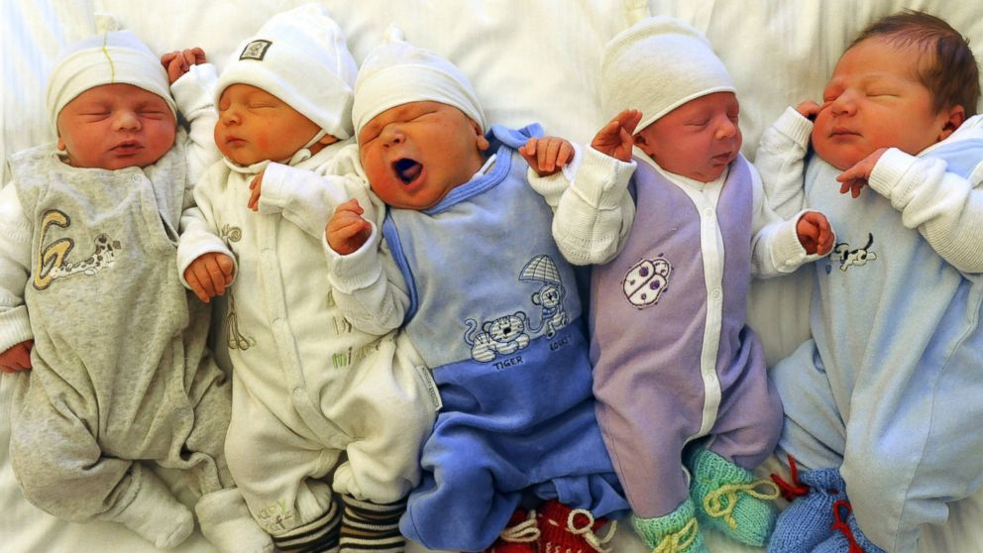
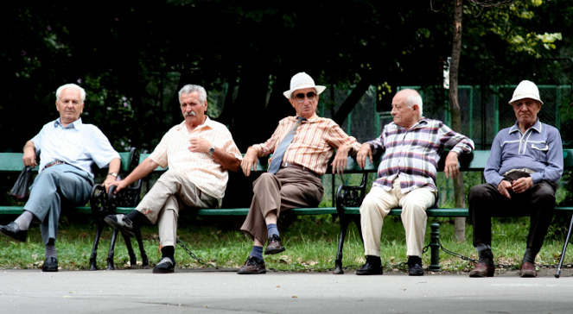
BYE BYE BABY BOOM
Statystycznie, każda kobieta w Unii Europejskiej wydaje na świat średnio 1,52 dziecka. W Polsce 1,3 (12 miejsce od końca na 228 państw)
Aby liczyć na całkowite odtwarzanie się populacji liczba dzieci przypadająca na jedną kobietę w wieku rozrodczym, musiałby wzrosnąć do 2,14
Obecnie w Europie panuje ujemny przyrost naturalny, oznacza to, iż codziennie więcej ludzi umiera niż się rodzi
Spadek rozrodczości w ciągu kilku ostatnich dziesięcioleci nastąpił po powojennym okresie gwałtownego wyżu demograficznego, tak zwanego "baby boomu". Dzieci narodzone w tym czasie to pokolenie dzisiejszych 50-60-latków, nieuchronnie zmierzające w stronę wieku emerytalnego
BYE BYE BABY BOOM

Slide 15
Polityka rodzinna w Polsce skierowana na poprawę kondycji i jakości życia polskich rodzin – wyzwanie trzecie
Sytuacja bytowa rodzin - realia
Niskie minimalne miesięczne wynagrodzenie
Niski dochód rozporządzalny w gospodarstwach domowych
Minimum socjalne i egzystencji
Pozaubezpieczeniowe świadczenia socjalne - selektywność
Jakość życia rodzin (wg. Drugiego Europejskiego Badania jakości życia)
Stabilna sytuacja mieszkaniowa w gospodarstwie domowym
Wsparcie i udział w kontaktach społecznych i źródłach wsparcia
Uregulowany i stabilny status zawodowy
Równowaga między pracą i życiem rodzinnym

Slide 16
Wskaźnik zadowolenia z życia w % osób w wieku 16 lat i więcej

Slide 17
Finansowanie polityki rodzinnej w Polsce i polityka budżetowa w tym zakresie – wyzwanie czwarte
Polska strategia finansowania? Marnowanie czasu na decyzje
Wg NIK 50 mld idzie na rodzinę (3% PKB)
Dyspozytorami tych pieniędzy jest 8 Ministerstw
Mamy 50 tytułów budżetowych na wspieranie rodziny

Slide 18
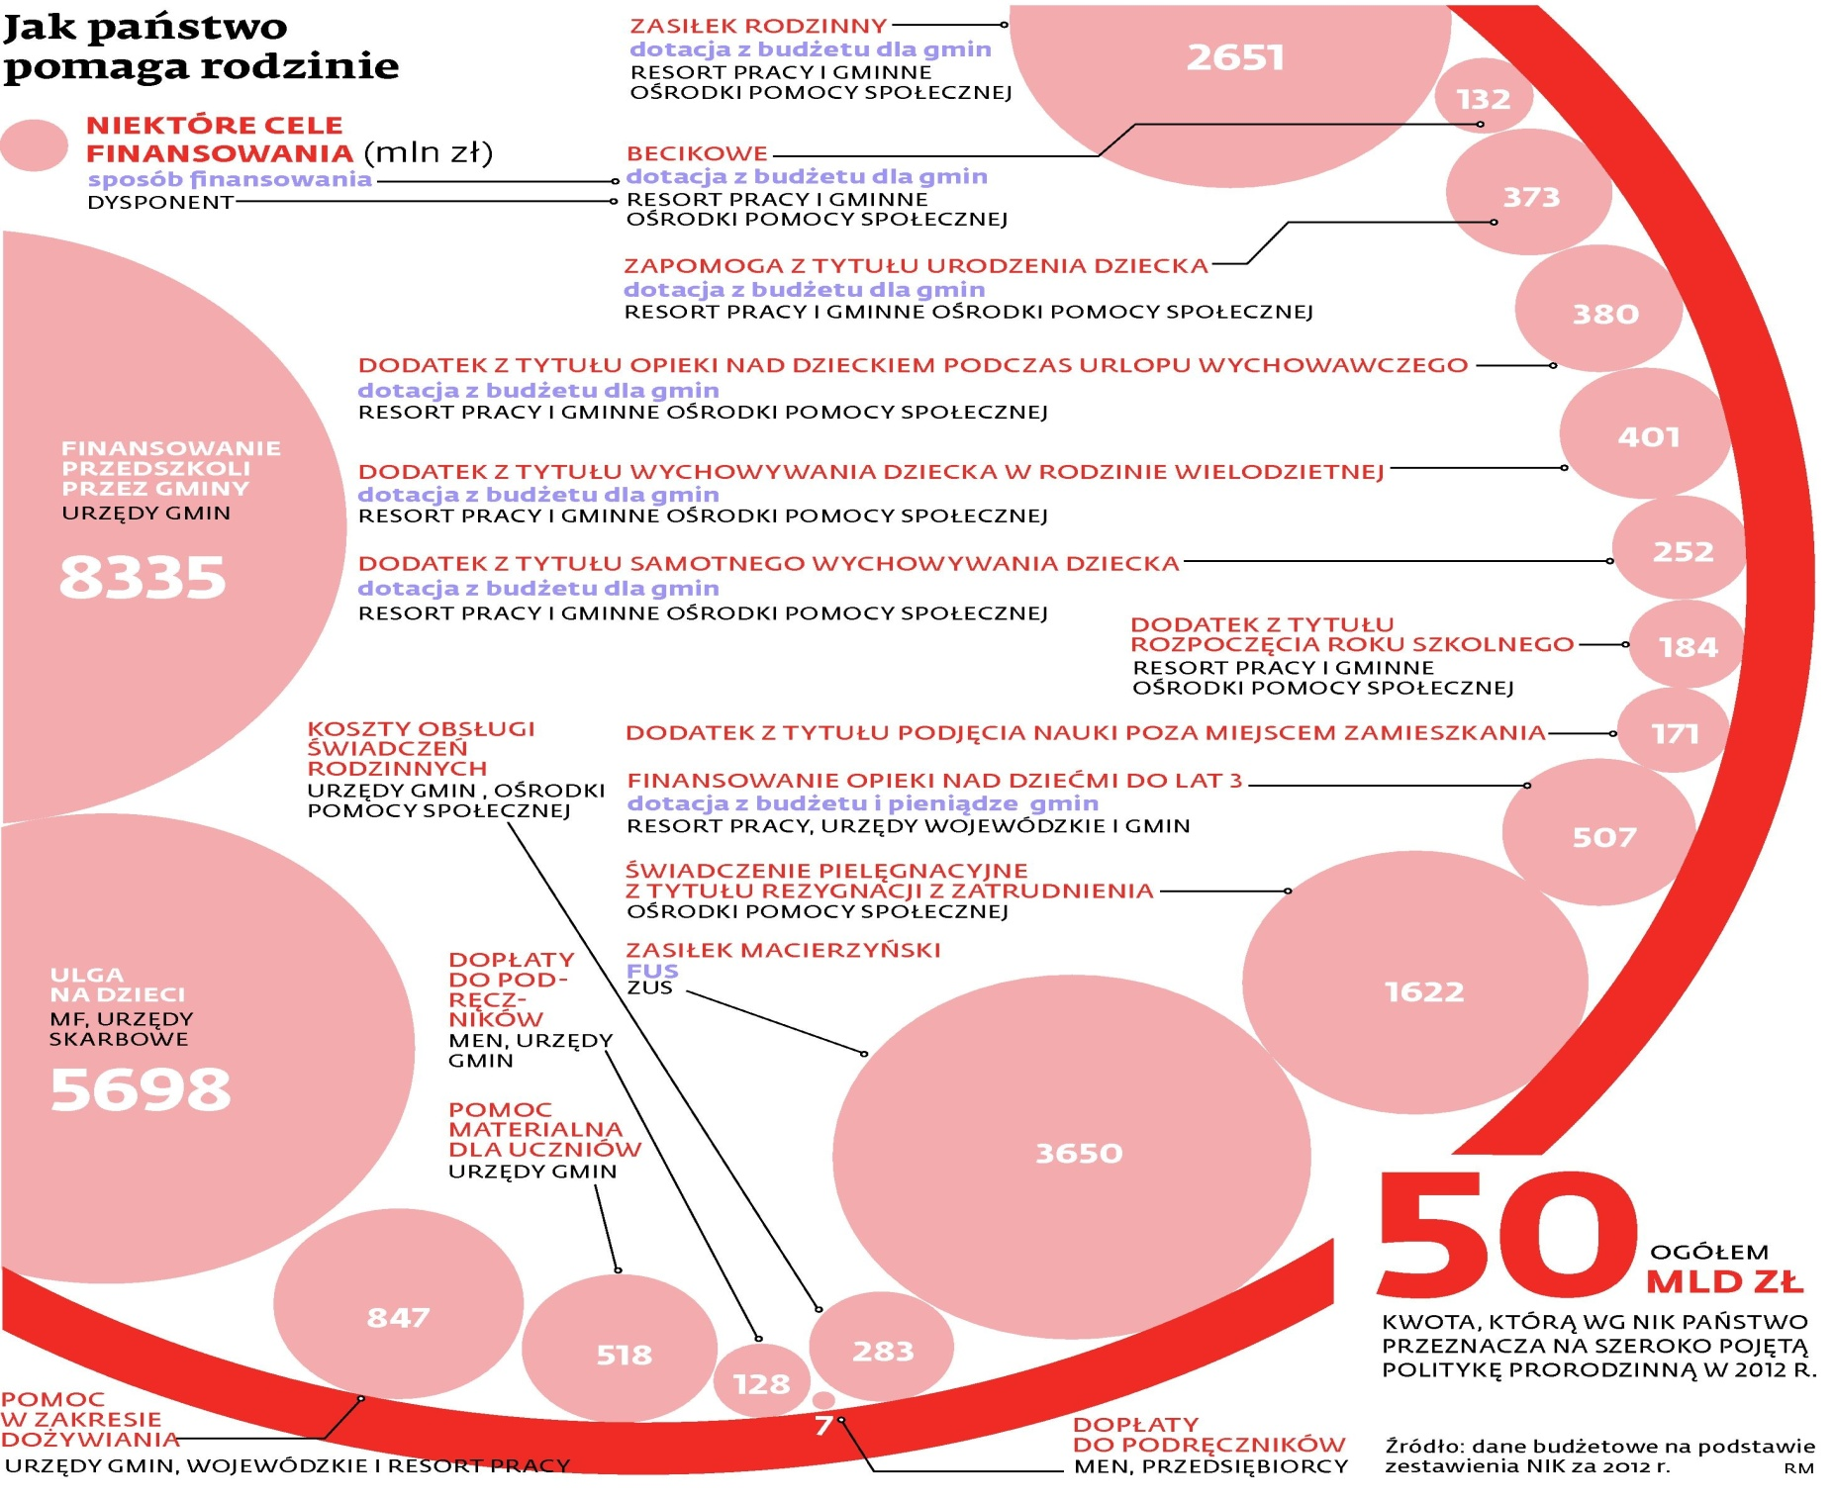
Jak państwo pomaga rodzinie

Slide 19
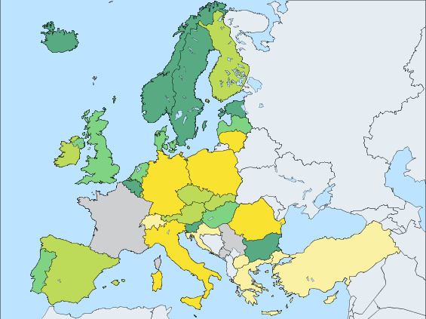
Polityka rodzinna w Polsce skierowana na nowy model rodzin– wyzwanie piąte
Liczba urodzeń pozamałżeńskich w Europie w 2012r.
http://epp.eurostat.ec.europa.eu/tgm/mapToolClosed.do?tab=map&init=1&plugin=0&language=en&pcode=tps00018&toolbox=types

Slide 20


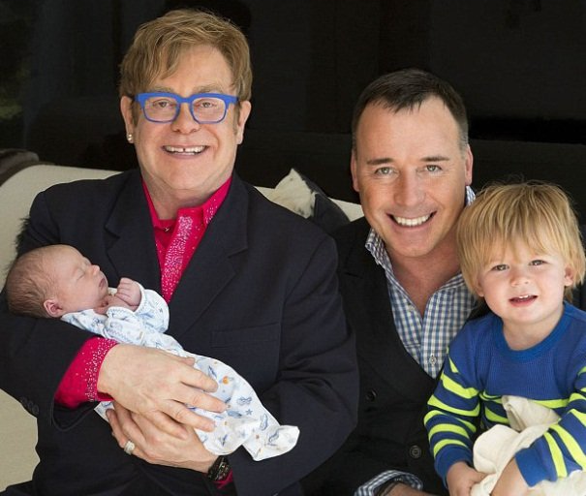

POSTMODERNISTYCZNA KONCEPCJA RODZICÓW
Coraz więcej dzieci rodzi się poza małżeństwem
Spadek liczby zawieranych małżeństw
Wzrost liczby rozwodów
Różnorodność związków
Zmiana priorytetów w rodzinach (najpierw wykształcenia, dobrze płatna i stabilna praca, własne mieszkanie, samochód….potem może dzieci)

Slide 21
Nowe związki - partnerskie
rosnąca częstotliwość alternatywnych form tworzenia rodziny - związków kohabitacyjnych oraz typu LAT (Living-Apart-Together) – 24,8% w 2012r. (GUS) – w 1990r. – 6,2%
Według województw:
zachodniopomorskie – 37,5% i lubuskie – 36,4%
małopolskim – 10,% i podkarpackim – 11%.
Według miast – dominują:
Łódź (29,9%), Poznań (25,4%), Wrocław (24,1%), Warszawa (20%).
wzrost liczby separacji i rozwodów.

Slide 22


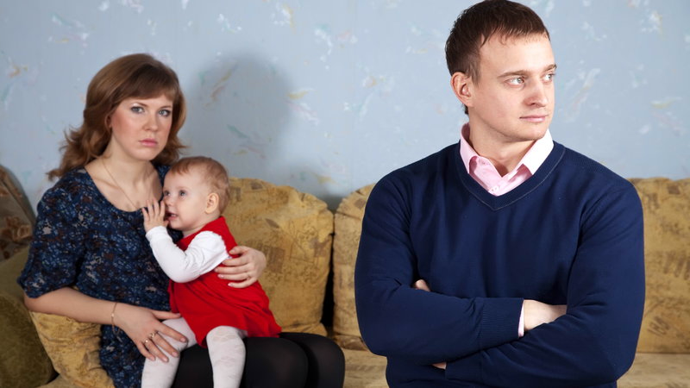
GODZENIE ŻYCIA ZAWODOWEGO I RODZINNEGO
osiąganie równouprawnienia płci;
zwiększanie uczestnictwa kobiet w rynku pracy;
promowaniu podziału obowiązków związanych z opieką nad dziećmi pomiędzy kobietami a mężczyznami;
Elastyczne formy pracy, darmowe żłobki, przedszkola, flexicurity

Slide 23


STRATEGIA DEMOGRAFICZNA
Obecnie są kraje, które opracowują nowe metody walki z niekorzystną sytuacją demograficzną w postaci strategii demograficznych (Bułgaria, Niemcy, Holandia). W strategiach zawarte są różne instrumenty wsparcia na rzecz osób młodych, rodzin i osób starszych w ramach wszystkich polityk publicznych (polityka rodzinna, mieszkaniowa, zatrudnieniowa, wynagrodzeniowa, ochrony zdrowia, edukacyjna, migracyjna)

Slide 24
KONKLUZJE
Istnieje instrumentarium (naukowe) dla Demograficznej Strategii Polski, ale odpowiedzialne chcą być regiony,
Potrzeba wykorzystania doświadczeń Opolszczyzny (najsilniejsze procesy depopulacyjne),
Potrzeba wykorzystania doświadczeń innych krajów,
Strategia demograficzna to zespół celów, rozwiązań prawnych i finansowych rozpisanych na lata i geograficzne obszary.
Dla strategii trzeba zdefiniować rolę PAŃSTWA i REGIONÓW.
W 1914 r. Polacy nie mieli jeszcze swojego Państwa –
w 2114 r. Państwo może już nie mieć Polaków.

Slide 25
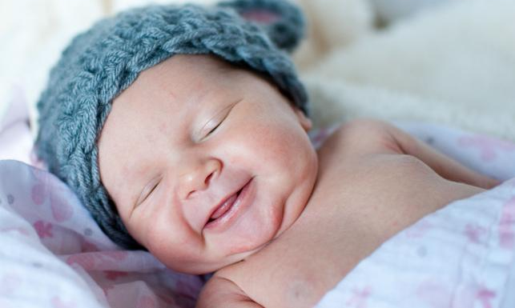
KAŻDY NOWONARODZONY OBYWATEL TRAKTOWANY
W KATEGORII DOBRA PUBLICZNEGO
I WSPÓŁPRACA MIĘDZYPOKOLENIOWA

Slide 26

DZIĘKUJĘ ZA UWAGĘ

